Slide 1

Revisão - Biologia
Anatomofisiologia do Sistema Digestório
Profº Ms. Leonardo E. Ferreira
Foz do Iguaçu, 23 de Março, 2024.
Tipos de Digestão, Bioquímica básica, Anatomia do Digestório, Fisiologia do Digestório e Controle Hormonal.
Notes:
Esta apresentação demonstra os novos recursos do PowerPoint e é visualizada com melhor resolução no modo Apresentação de Slides. Esses slides foram projetados para fornecer a você idéias excelentes de criação de apresentações no PowerPoint 2010.
Para obter mais exemplos de modelos, clique na guia Arquivo e, na guia Novo, clique em Exemplos de Modelos.

Slide 2
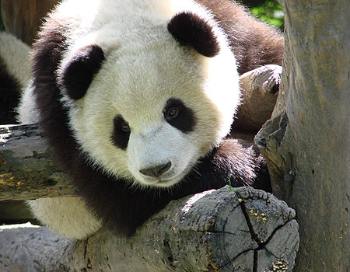
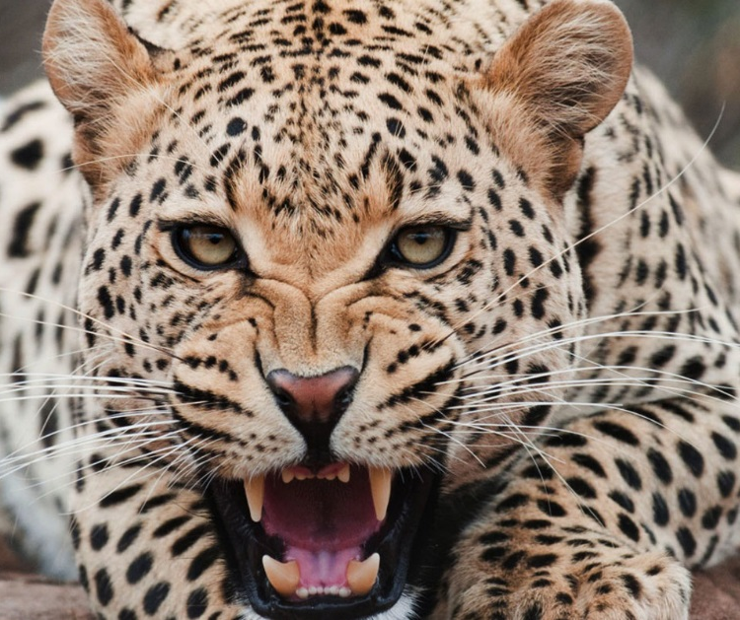
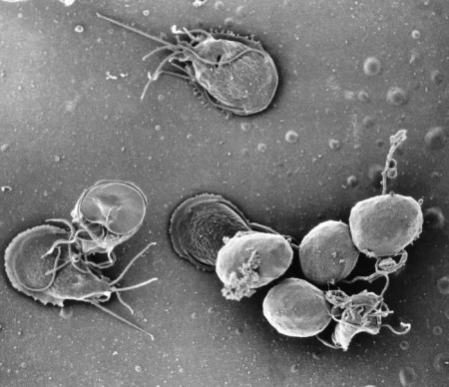
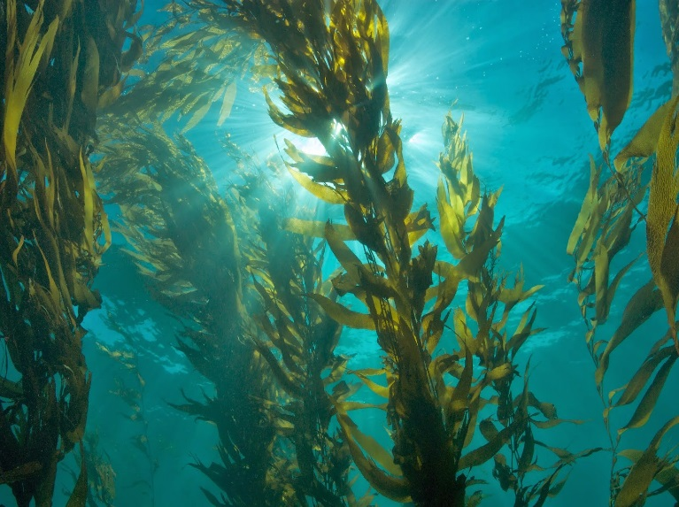
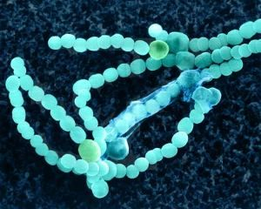
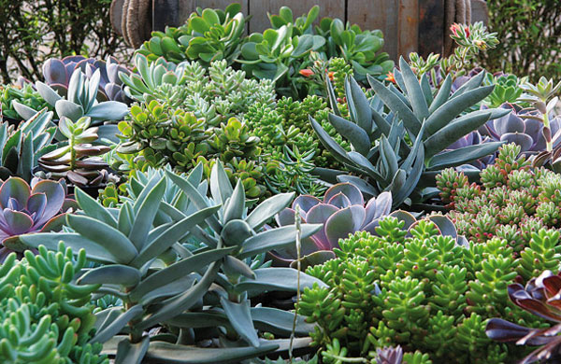
Bioenergética- Ingestão
Pequenas Partículas
Grandes Partículas
Fluídos ou Tecidos Moles
Autótrofos:
  Sintetizam alimento orgânico a partir de compostos inorgânicos e energia obtidos do meio.
Heterótrofos:
  Obtém do meio consumindo autótrofos ou outros heterótrofos

Slide 3
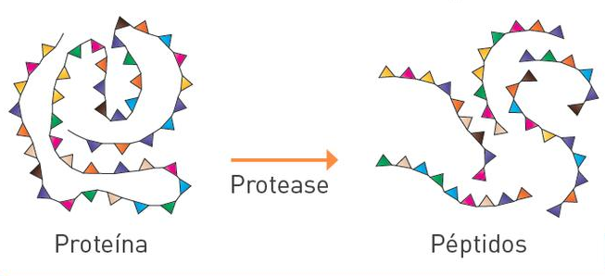
Digestão
Quebra de macromoléculas a seus precursors básicos, unidades monomérias.
    Somente components Orgânicos.

Slide 4
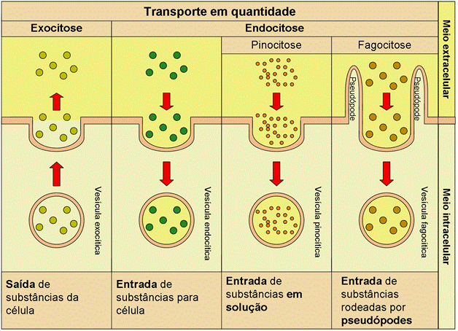
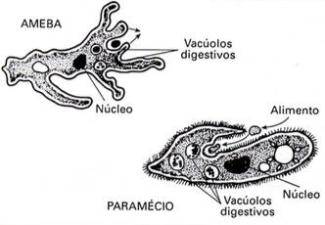
Digestão
Digestão Intracelular

Slide 5
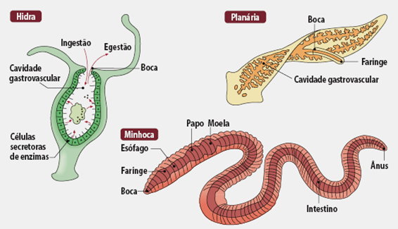
Digestão
Digestão Extracelular

Slide 6
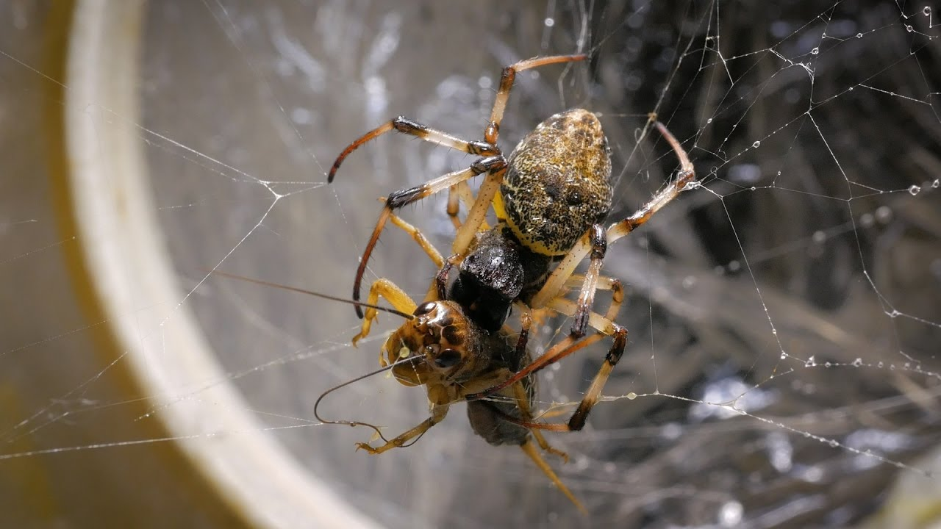
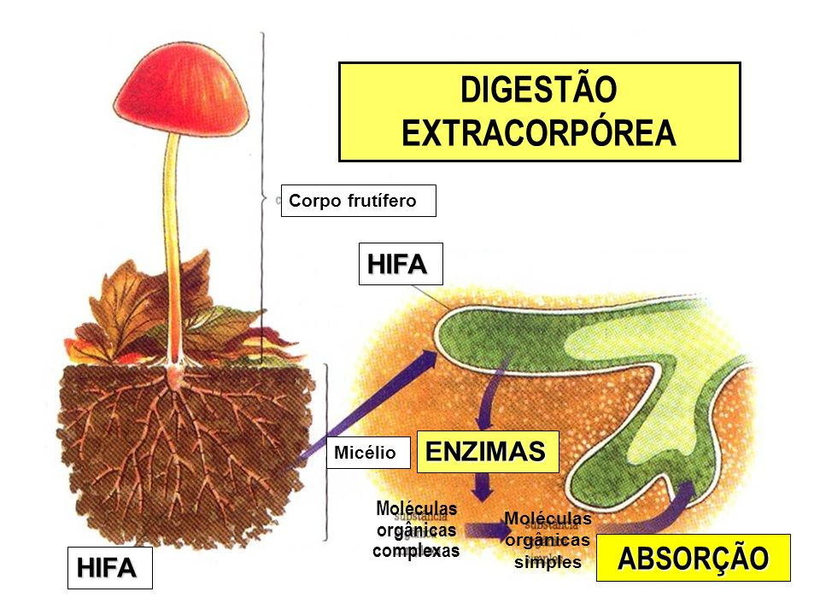
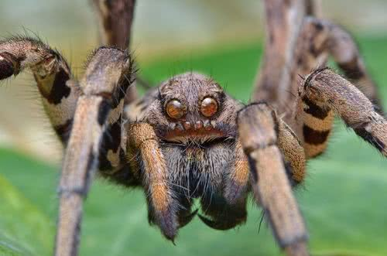
Digestão
Digestão Extracorpórea

Slide 7
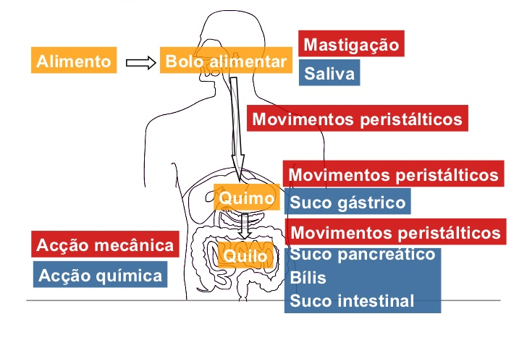
Digestão - Mecânica

Slide 8
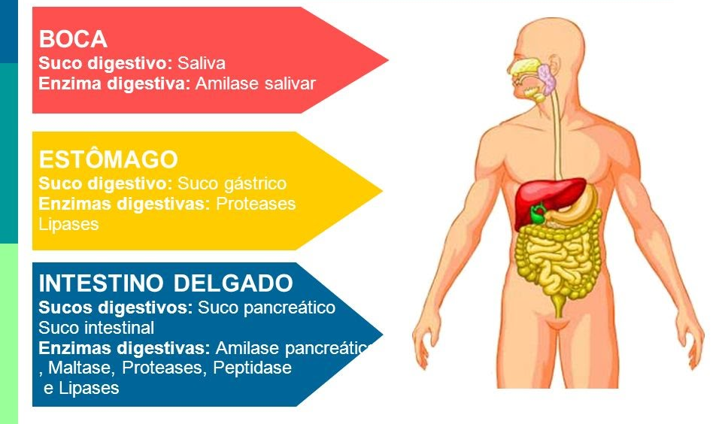
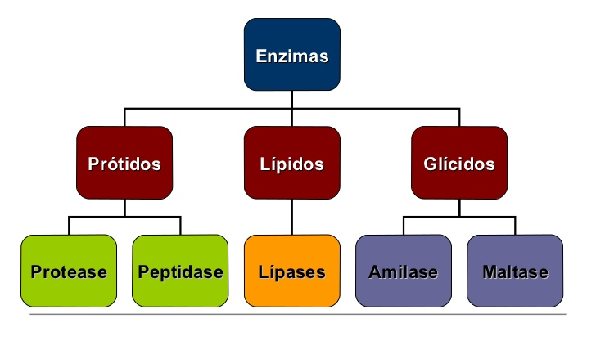
Digestão - Química

Slide 9
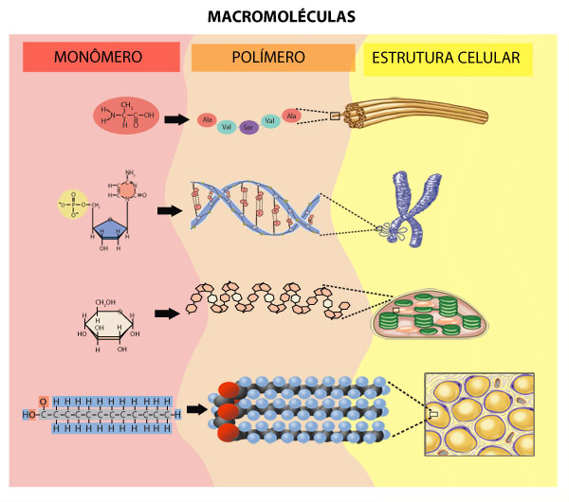
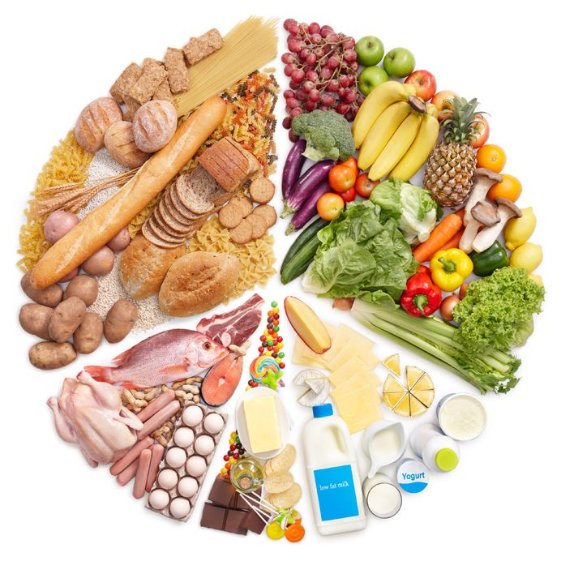
Necessidades Nutricionais

Slide 10
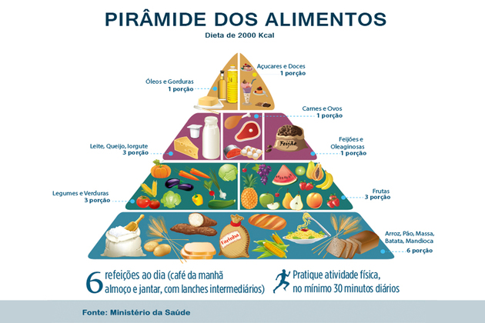
Bioquímica Celular
Necessidades nutricionais

Slide 11
Bioquímica Celular
1) Macronutrientes
Possuem átomos de carbono ligados covalentemente, além dos elementos H, O e N).
Desempenham inúmeras funções nos seres vivos:
        Metabolismo
        Reserva
        Estrutural
        Informacional
        Regulação
a) Carboidratos
    Sinônimos: Hidratos de carbono, açúcares, glicídeos e glucídeos.
    Tipos:
      Monossacarídeos (C_{n}H_{2n}O_{n})
      Triose: C₃H₆O₃
      Tetrose: C₄H₈O₄
      Pentose: C₅H₁₀O₅
      Hexose: C₆H₁₂O₆
      Heptose: C₇H₁₄O₇
n = nº de carbonos que varia de 3 a 7.
Mais importantes

Slide 12
Bioquímica Celular
1) Carboidratos
II. Disscarídeos C₁₂H₂₄O₁₂
  São formados a partir da união de dois monossacarídeos.
Tipos de dissacarídeos | Monossacarídeos formadores | Obtenção
Maltose | Glicose + Glicose | Vegetais
Celobiose | Glicose + Glicose | Degradação da celulose
Sacarose | Glicose + Frutose | Cana de açúcar (açúcar de cozinha)
Lactose | Glicose + Galactose | Açúcar do leite

Slide 13
Bioquímica Celular
1) Carboidratos
III. Polissacarídeos
  São formados a partir da união de centenas e centenas de monossacarídeos
Tipos de Polissacarídeos | Funções
Amido | Reserva energética das plantas e das algas Formado a partir da ligação entre centenas de glicoses Fonte mais importante de carboidrato para o homem Presente no milho, soja, arroz, feijão, etc.
Glicogênio | Reserva energética dos animais Presente no fígado e nos músculos Formado a partir da ligação entre centenas de glicoses
Quitina | Polissacarídeo estrutural Forma o exoesqueleto dos atrópodes e parede celular de fungos
Celulose | Polissacarídeo estrutural Forma parede celular de células vegetais Presente nas fibras vegetais (evita a constipação)

Slide 14

Bioquímica Celular
2) Lipídeos
  Substância orgânica insolúvel em água e solúvel em solventes orgânicos apolares.
  Moléculas apolares (sem carga elétrica)
  Glicerídeos
    Glicerol + Ácidos graxos
      Monoglicerídeo: Glicerol + 1 Ácido graxo
      Diglicerídeo: Glicerol + 2 Ácidos graxos
      Triglicerídeo: Glicerol + 3 Ácidos graxos
    Glicerol: Álcool cujas moléculas apresentam três carbonos e três hidroxilas (OH)

Slide 15
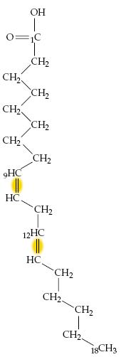


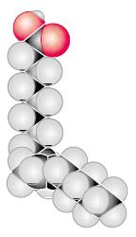
Bioquímica Celular
2) Lipídeos
  Glicerídeos
    Ácido Graxo: Moléculas que possuem longas cadeias carbônicas com um grupo carboxila (COOH).
Cadeia carbônica insaturada
Há presença de ligações dupla.
A molécula sofre uma curvatura
Cadeia carbônica saturada
Só possui ligações simples
A molécula é linear

Slide 16
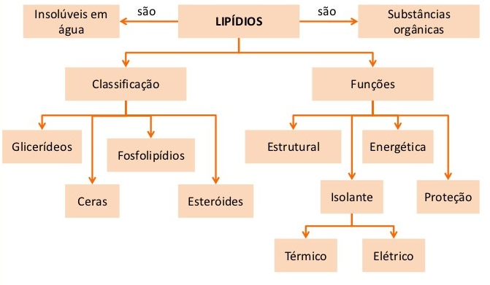
Bioquímica Celular
2) Lipídeos

Slide 17
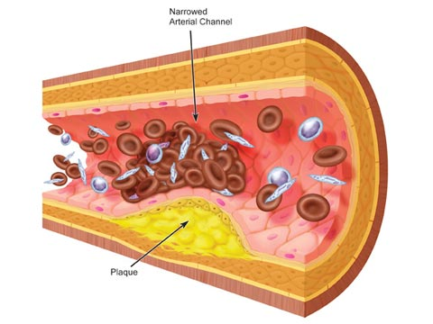
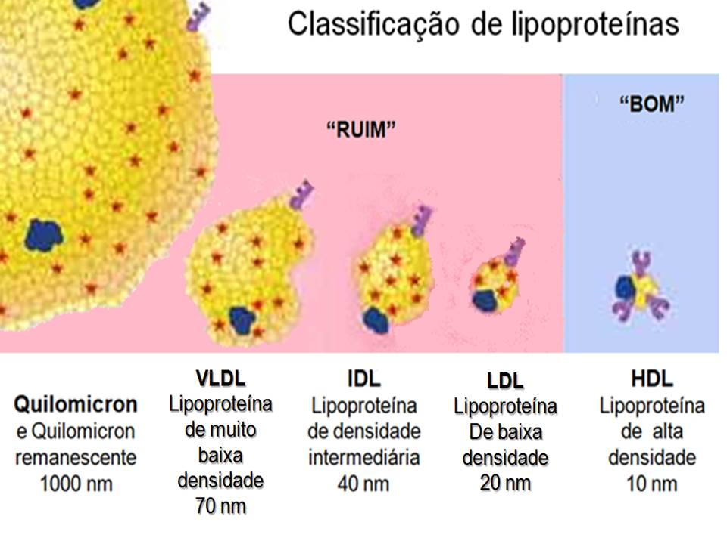
Bioquímica Celular
2) Lipídeos
  II) Esteróides
    Problemas associados ao colesterol
Aterosclerose
Formação de placas na parede dos vasos
Diminuição do calibre dos vasos sanguíneos
Consequências: Doenças cardiovasculares
Infarto do miocárdio
AVCs (Acides vasculares cerebrais)

Slide 18
Bioquímica Celular
3) Proteínas
    São macromoléculas orgânicas de alto peso molecular constituídas por unidades ou monômeros denominados aminoácidos.
    Os aminoácidos estão ligados entre si por ligações peptídicas.
A
A
A
A
A
A
Polipeptídeo
Aminoácido
Ligação
Peptídica
Proteínas são moléculas formadas por um ou mais polipeptídeos contendo, geralmente mais de 100 aminoácidos.
Toda proteína é um polipeptídeo,
mas nem todo polipeptídeo é proteína.
A
A
Dipeptídeo
A
A
A
Tripeptídeo
A
A
A
A
Tetrapeptídeo

Slide 19
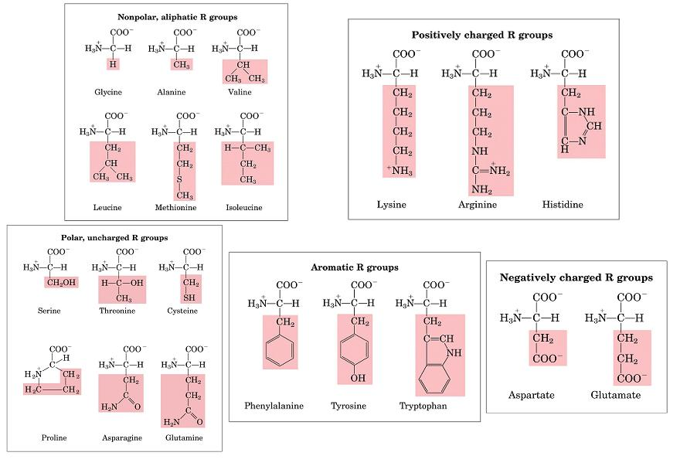
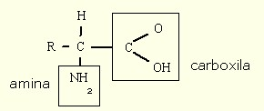
Metabolismo de Construção
Aminoácidos: Unidades que formam.

Slide 20
Bioquímica Celular
3) Proteínas
  I) Aminoácidos
    Existem 20 aminoácidos que constituem as proteínas dos seres vivos.
    Os aminoácidos podem ser classificados em dois grupos:
      Aminoácidos Essenciais (8)
        Não são produzidos pelo homem, e devem por isso, serem ingeridos na alimentação (vegetais).
      Aminoácidos Naturais (12)
        São produzidos pelo organismo humano
    Obs.: O tradicional arroz com feijão (mistura de um cereal com leguminosa) contém os 8 aminoácidos essenciais.

Slide 21
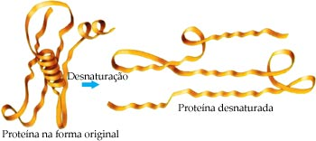
Bioquímica Celular
3) Proteínas
  II) Desnaturação Protéica
    Se dá pela modificação da forma tridimensional da proteína.
    A proteína modificada não exerce sua função.
  Fatores:
    Temperaturas elevadas
    Mudanças de pH
    Detergentes químicos
    Solventes orgânicos
  III) Funções das Proteínas
    Função Estrutural
      As proteínas são as moléculas orgânicas mais abundantes do corpo humano.
      Ex:
        Colágeno: Proteína mais abundante da pele, cartilagem e órgãos. Proporciona resistência e elasticidade a essas estruturas.

Slide 22
Bioquímica Celular
3) Proteínas
  III) Funções das Proteínas
        Elastina: Proteína elástica presente em órgãos como pulmões, parede de vasos sanguíneos e ligamentos.
        Queratina: Fibras resistentes encontradas nos cabelos, unhas, chifres e cascos.
    b. Função Hormonal
      Vários hormônios são proteínas.
      Ex: Insulina e glucagon (controle da glicemia)
    c. Função Respiratória
      Hemoglobina e Mioglobina são pigmentos presente nas hemácias que transportam oxigênio para que as células possam realizar a respiração celular.

Slide 23
Bioquímica Celular
3) Proteínas
  III) Funções das Proteínas
    d. Função Contrátil
      Actina e Miosina são proteínas presentes nas células musculares, onde são responsáveis pelo mecanismo de contração muscular.
    e. Função Carreadora
      Existem várias proteínas na membrana plasmática das células, responsáveis pelo transporte de substâncias para o interior e exterior da célula.
    f. Função Imunológica
      As moléculas de defesa do sistema imune são proteínas denominadas anticorpos ou imunoglobulinas.
    g. Função Catalítica
      As enzimas, moléculas que aceleram reações químicas no interior das células, são todas proteínas.

Slide 24
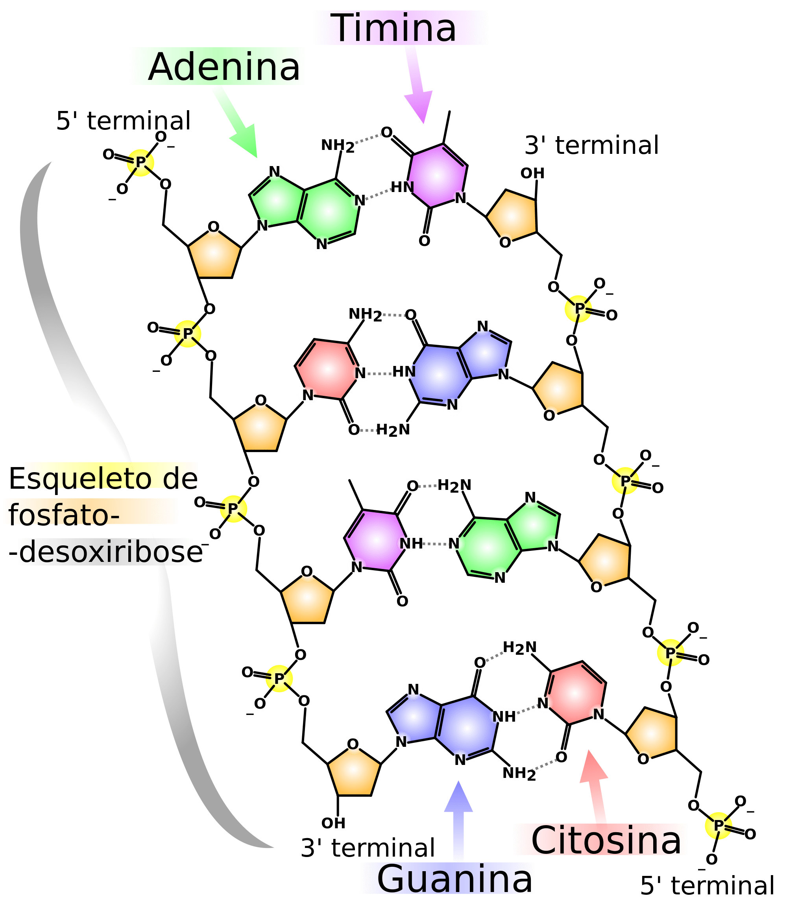
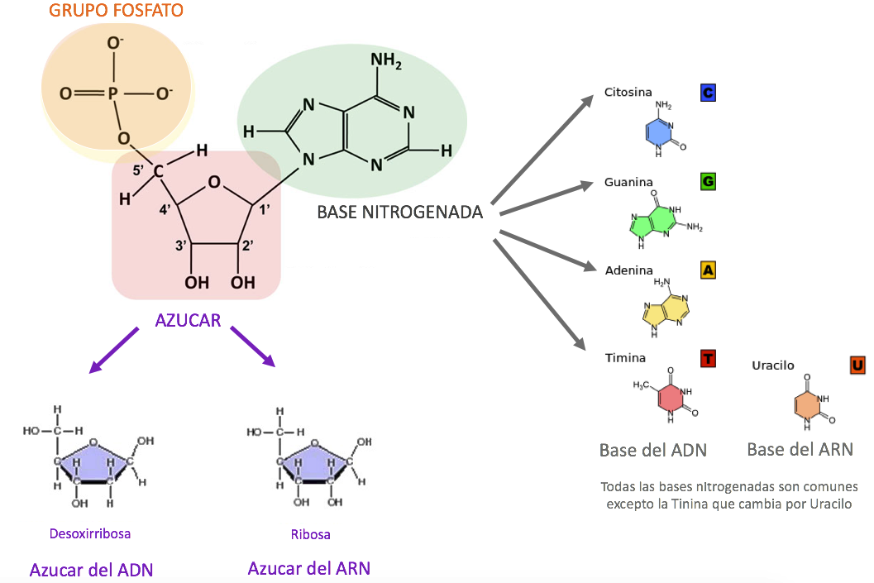
Bioquímica Celular
4) Ácidos Nucleios
  I)

Slide 25
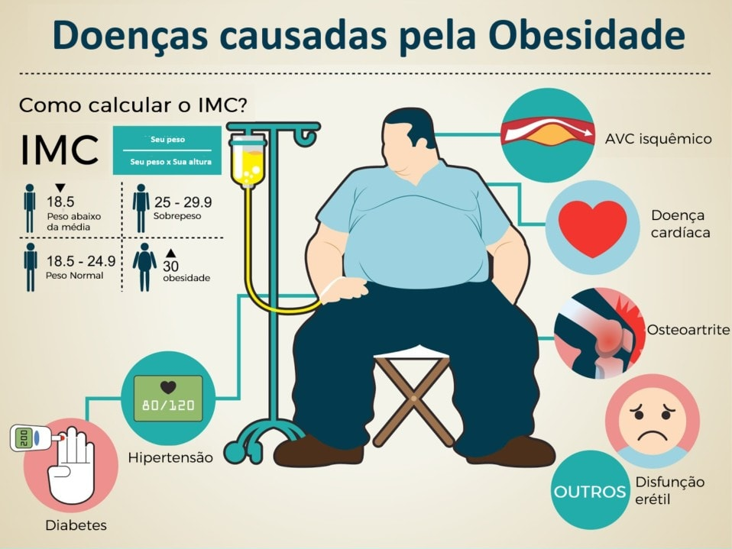
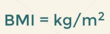

Slide 26
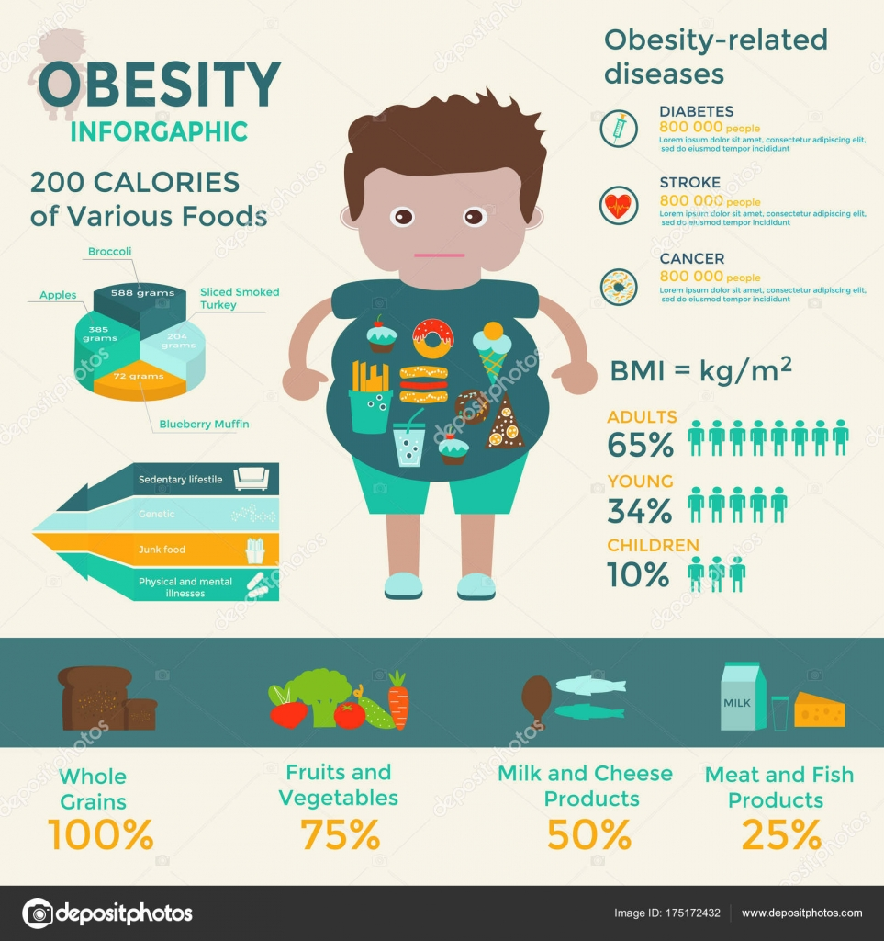

Slide 27
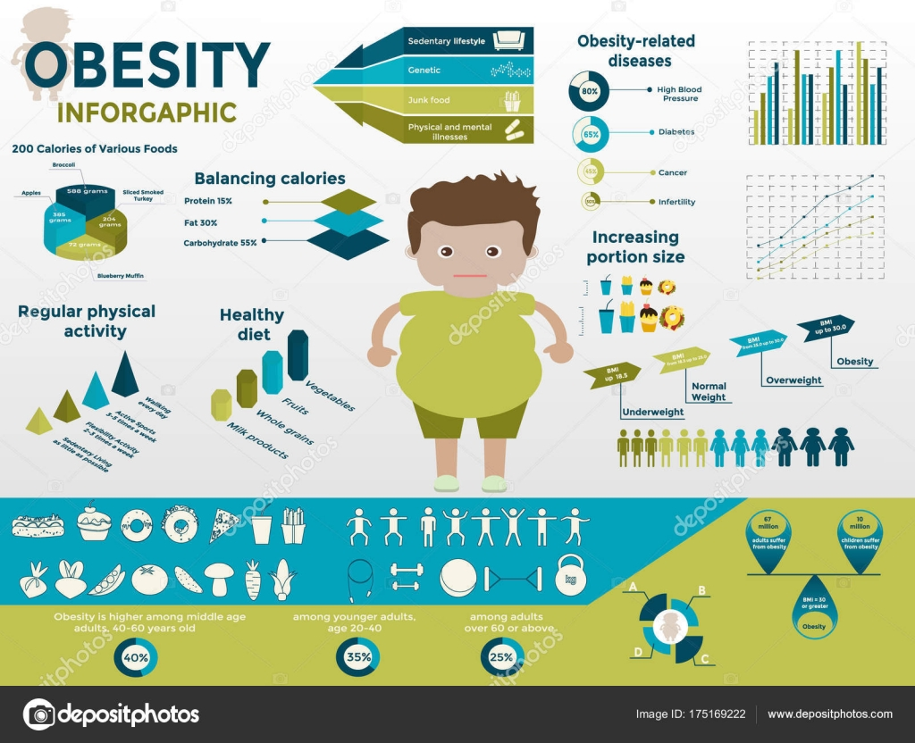

Slide 28
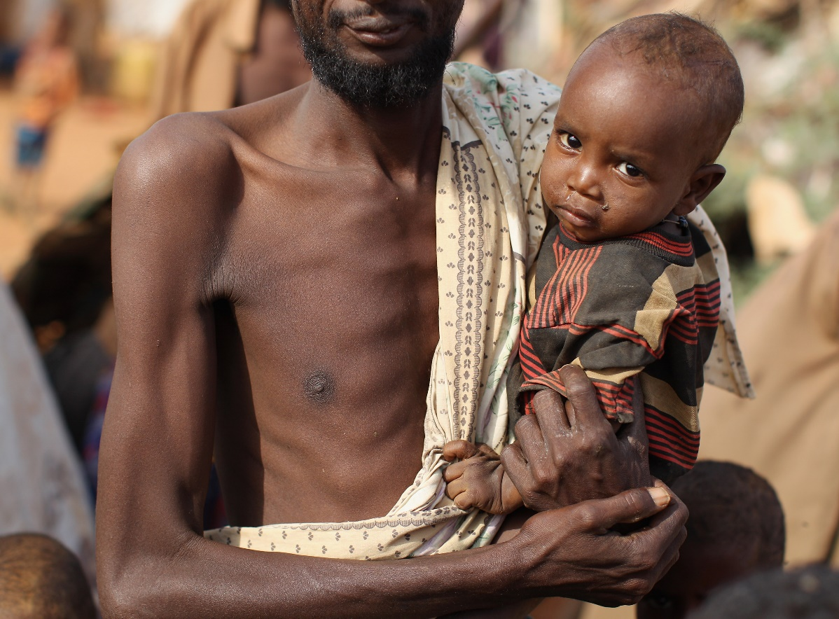
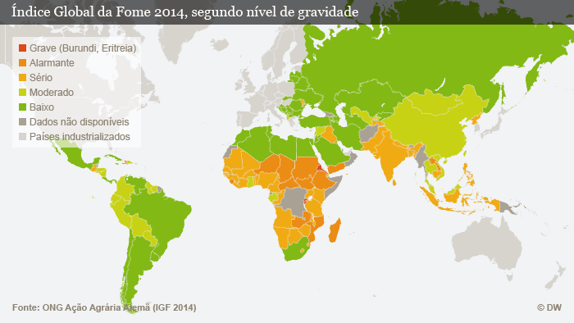
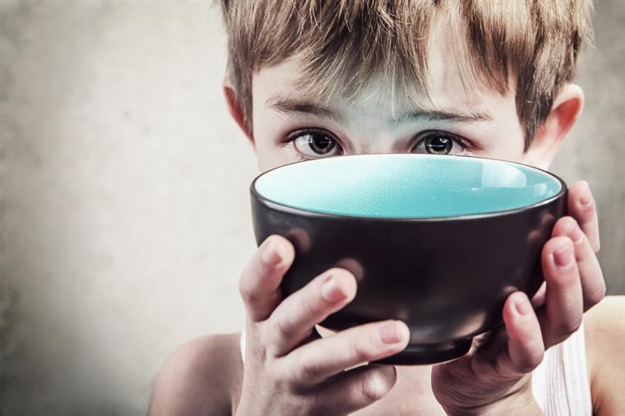

Slide 29
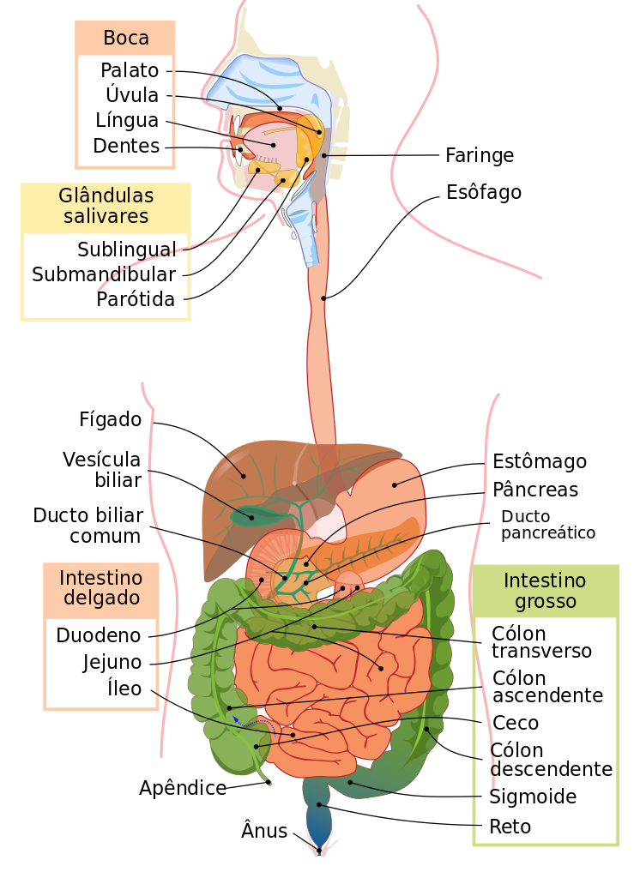
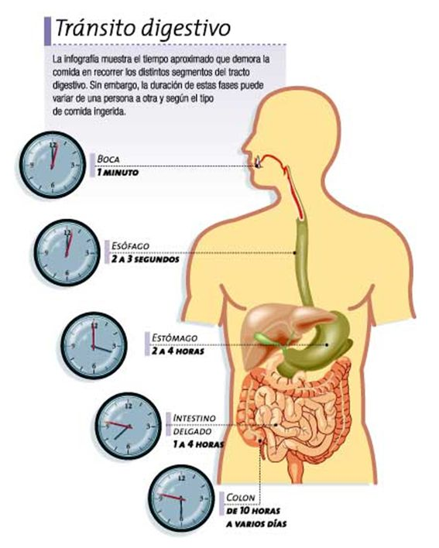
Sistema Digestório Humano

Slide 30
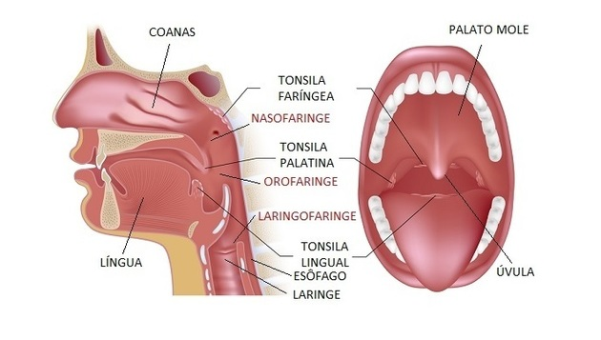
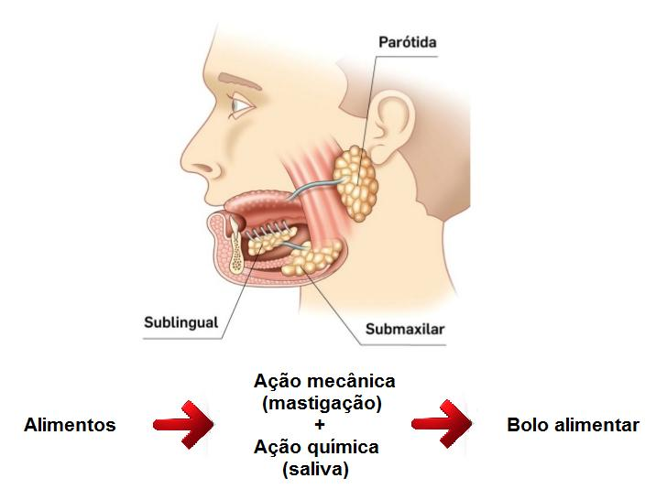
Boca
Mecânica – Mastigação, Deglutição e Peristaltismo

Slide 31
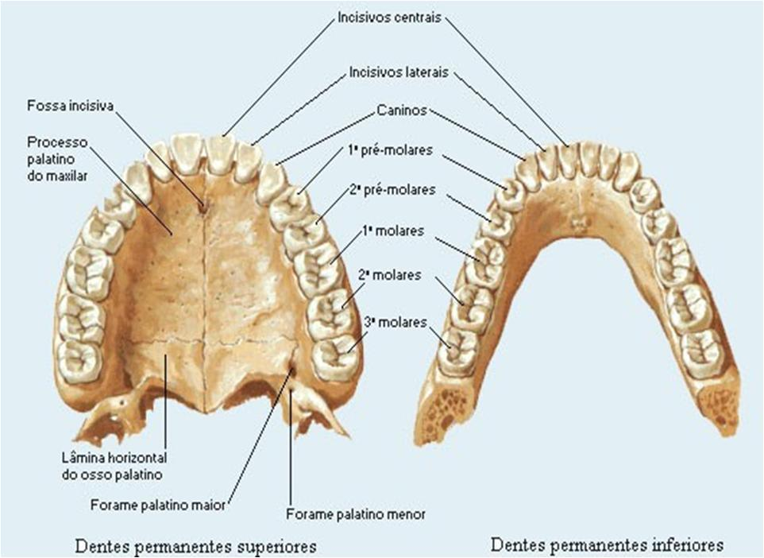
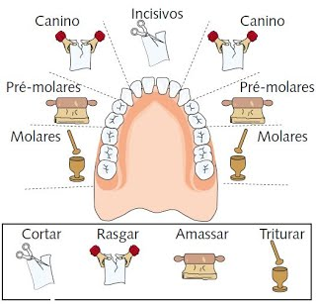

Slide 32
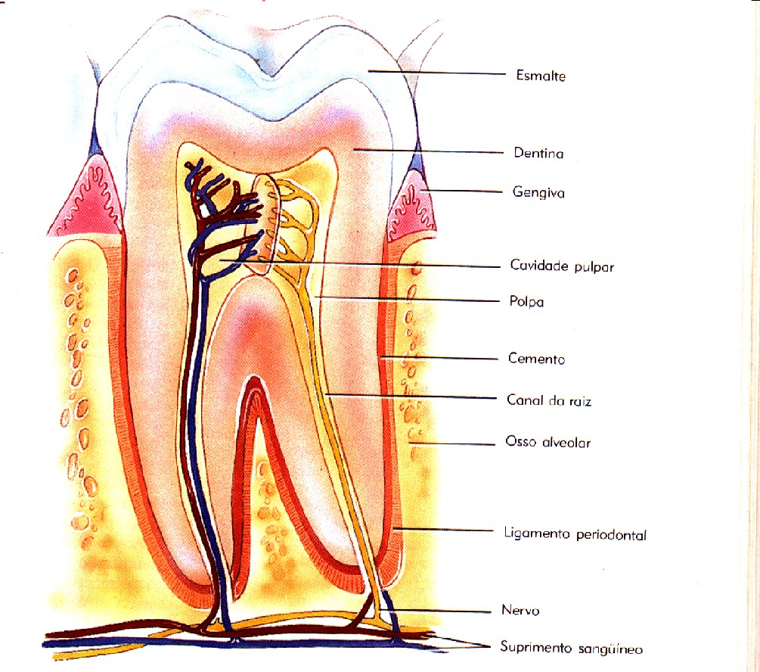
Partes de um dente típico
Coroa
Colo
Raiz
Existem 20 dentes decíduos e 32 dentes permanentes em uma dentição completa.

Slide 33
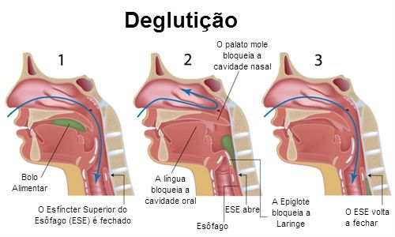

Slide 34
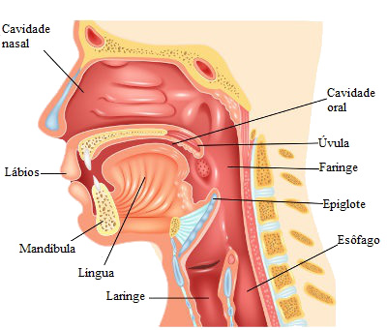
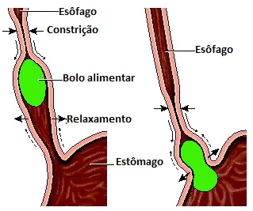
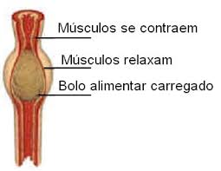

Slide 35
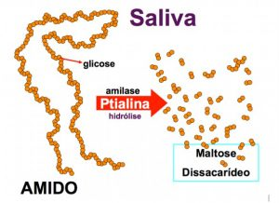
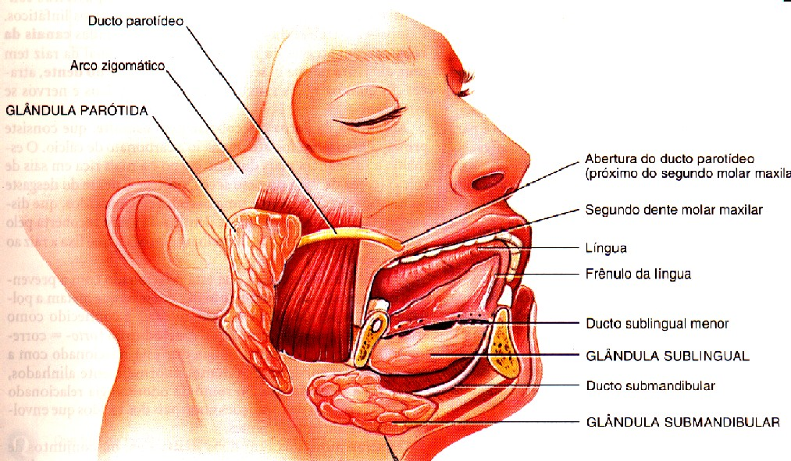
Boca
Química - Insalivação
  Saliva - pH = 7,0 (Neutro)

Slide 36
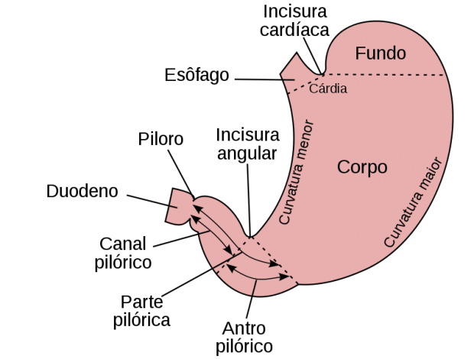

Estômago
Química – Quimificação
Suco Gástrico - pH – 2,0 (Ácido)

Slide 37



Estômago

Slide 38



Slide 39


Intestino Delgado
Duodeno/Química – Quilificação
Suco Pancreático - pH – 8,0 (Básico)
Suco Entérico - pH – 8,0 (Básico)
Bile/Mecânica – Emulsificação
Produzido no Fígado

Slide 40


Intestino Delgado
Suco Pancreático/Química

Slide 41



Intestino Delgado
Suco Entérico/Química
7,5 e 8,0

Slide 42


Slide 43



Intestino Delgado
Jejuno e Íleo – Absorção intestinal
Comprimento - 5 a 6m – 300 m² (Vilosidades e Microvilosidades)

Slide 44



Slide 45


Intestino Grosso
Absorção de Água
Sais minerais
Produção de Vitamina B12 e K

Slide 46



Slide 47


Slide 48


Slide 49


Slide 50



Slide 51


Adaptações Sistema Digestório
Condríctes – Válvula espiral

Slide 52


Adaptações Sistema Digestório
Osteíctes – Cecos pilóricos

Slide 53


Adaptações Sistema Digestório
Anfíbios – Língua protrátil

Slide 54


Adaptações Sistema Digestório
Aves – Papo, proventrículo e moela

Slide 55

Adaptações Sistema Digestório
Mamíferos – Dentes e tubo digestório

Slide 56


Slide 57


Adaptações Sistema Digestório
Ruminantes

Slide 58
Bioquímica Celular
5) Micronutrientes - Vitaminas
  e) Vitaminas
    As vitaminas são substâncias químicas que atuam como reguladoras do metabolismo.
    A maioria das vitaminas atuam como co-fatores enzimáticos, dessa maneira, uma dieta pobre em vitaminas compromete o funcionamento de determinadas enzimas, e por sua vez, gera um quadro de anormalidades denominado avitaminose.
    As vitaminas não são produzidas pelo organismo humano, sendo necessário, obtê-las através da dieta.
  Classificação das enzimas
    Vitaminas Hidrossolúveis
      Se dissolvem na água e, quando ingeridas em excesso, são facilmente excretadas na urina.
      São hidrossolúveis: Vitamina C e Vitaminas do complexo B
    Vitaminas Lipossolúveis
      Se dissolvem em gordura e, por isso, tendem a ser absorvidas e transportadas com as gorduras da dieta.
      São lipossolúveis as vitaminas: A, D, E e K

Slide 59
Bioquímica Celular
  :: Resumo Geral das Vitaminas ::
Nome genérico | Nome Químico | Fontes | Carência
Vitamina B1 | Tiamina | Cereais, carnes, vegetais | Beribéri (Problemas neurológicos e dificuldades respiratórias)
Vitamina B2 | Riboflavina | Carnes, ovos e vegetais | Dermatite
Vitamina B3 ou PP | Niacina | Carnes, ovos e laticínios | Pelagra – Doença dos 3 Ds Dermatite, Demência e Diarréia
Vitamina B6 | Pirodoxina | Carnes, cereais, ovos e laticínios | Cansaço, metabolismo baixo, distúrbios nervosos
Vitamina B11 | Ácido Fólico | Carnes, ovos, frutas e cereais. | Anemia
Vitamina B12 | Cobalamina | Carnes, ovos e laticínios | Anemia Perniciosa
Vitamina C | Ácido Ascórbico | Frutas cítricas, vegetais folhosos | Escorbuto (Hemorragia nas gengivas e inflamação das articulações)
HIDROSSOLÚVEIS

Slide 60
Bioquímica Celular
  :: Resumo Geral das Vitaminas ::
Nome genérico | Nome Químico | Fontes | Carência
Vitamina A | Retinol | Legumes, frutos e vegetais folhosos | Xeroftalmia (Ressecamento da retina) Cegueira noturna
Vitamina D | Calciferol | Carnes, ovos e laticínios * Alimentos contém precursor que se transforma em vitamina D quando exposto aos raios ultravioleta | Raquitismo
Vitamina E | Tocoferol | Carnes, ovos e laticínios | Esterilidade Masculina
Vitamina K | Filoquinona | Vegetais em geral | Hemorragias
LipoSSOLÚVEIS
Obs.: As vitaminas: B1, B2, B3, B6, B11, e K são produzidas pela microbiota presente no intestino humano.

Slide 61

Bem vindos ao mundo da
Tenham um ótimo dia !!!

